Slide 1
О реализации регионального проекта
«Борьба с онкологическими заболеваниями»
национального проекта «Здравоохранение»
Исполняющий обязанности министра
здравоохранения Архангельской области
Русинова Татьяна Валерьевна
г. Архангельск, 26 ноября 2020 года

Slide 2

Показатели заболеваемости и смертности
от новообразований в Архангельской области
и Российской Федерации (на 100 тыс. нас.)
коэффициент
АО 2,28
РФ 2,12
ЦП 240,5
9 мес. 2019 г. | 2002 человека
9 мес. 2020 г. | 1996 человек

Slide 3

Ведущие локализации ЗНО в смертности у мужчин и женщин Архангельской области (абсолютное число)

Slide 4
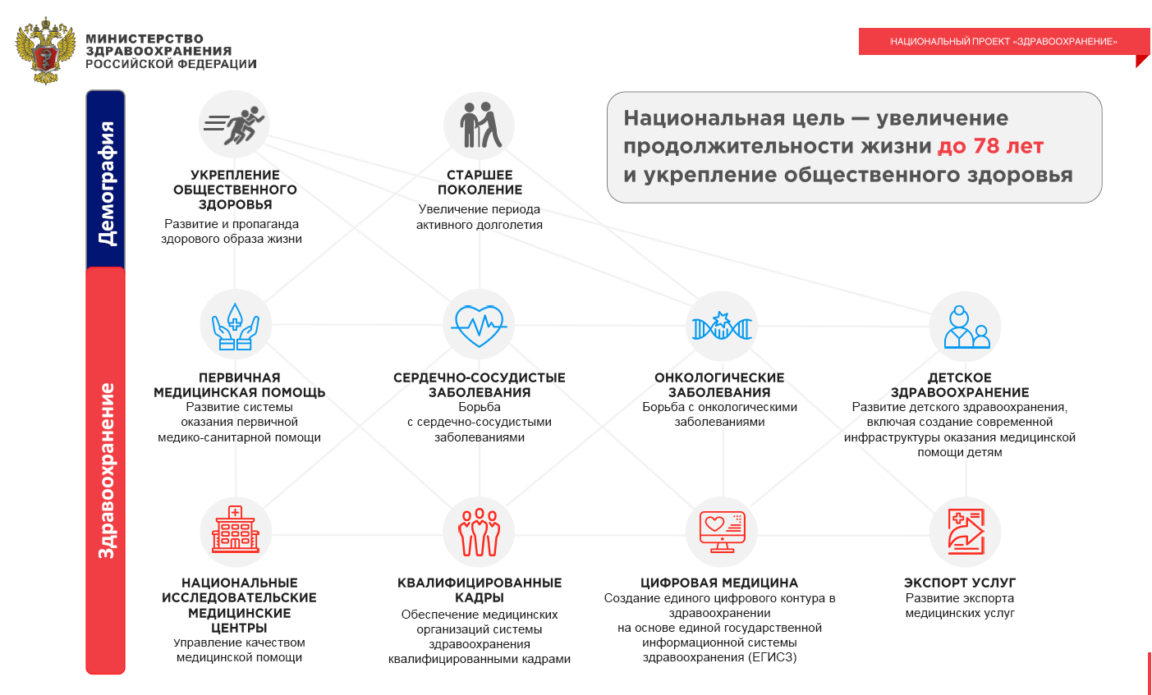



Министерство здравоохранения
Архангельской области
2
ФИНАНСОВАЯ ПОДДЕРЖКА СЕМЕЙ
БЕЗОПАСНОСТЬ
ДОРОЖНОГО ДВИЖЕНИЯ

Slide 5

Региональный проект
«Борьба с онкологическими заболеваниями»
Цель проекта: снижение смертности от новообразований и повышение доступности, качества и своевременности оказания онкологической помощи населению
Мероприятия
Реализация региональной программы Архангельской области «Борьба с онкологическими заболеваниями на 2019 – 2024 годы», утвержденной постановлением Правительства Архангельской области от 18 июня 2019 г. № 311-пп
Проведение информационно-коммуникационной кампании, направленной на раннее выявление онкологических заболеваний и повышение приверженности к лечению
Финансовое обеспечение оказания медицинской помощи больным с онкозаболеваниями в соответствии с клиническими рекомендациями и протоколами лечения. Увеличение числа схем проведения противоопухолевой лекарственной терапии
Дооснащение в 2019-2024 годах оборудованием 4 медицинских организаций, оказывающих медицинскую помощь пациентам с онкологическими заболеваниями
Создание в 2021-2024 годах 3 центров амбулаторной онкологической помощи на базе 3 медицинских организаций Архангельской области

Slide 6

Реализация программы Архангельской области
«Борьба с онкологическими заболеваниями» в 2020 году
1. Противодействие факторам риска развития онкологических заболеваний
- информирование населения о факторах риска развития злокачественных новообразований и их коррекции разработка и тиражирование печатных материалов по профилактике онкологических заболеваний (28,5 тыс. брошюр, 9 тыс. листовок, 8 плакатов на остановочных комплексах, публикации в СМИ, телефоны здоровья)
2. Комплекс мер первичной профилактики онкологических заболеваний
- проведение тематических противораковых акций (7 акций, тематические горячие линии «Задай вопрос онкологу», прокат видеороликов на телевизионных каналах (2 видеоролика)
- стимулирующие выплаты врачам с учетом достижения целевых показателей
3. Комплекс мер вторичной профилактики онкологических заболеваний
диспансерное наблюдение пациентов из групп риска развития онкологических заболеваний
диагностирование онкологических заболеваний в Центрах женского здоровья (осмотрено 7352 женщин, из них выявлено 19 ЗНО), работа 65 смотровых кабинетов, 28 первичных онкологических кабинетов, диспансеризация населения, передвижной маммограф))
4. Развитие амбулаторно-поликлинического звена онкологической службы
- организация работы межрайонных онкологических кабинетов
- проведение химиотерапевтического лечения в амбулаторных условиях
5. Совершенствование специализированной медицинской помощи
- оснащение медицинских современным медицинским оборудованием (14 единиц)
-внедрение современных методов лечения (150 лапароскопических операций)
- телемедицинские консультирование (6846 дистанционных консультаций)
6. Реабилитация онкологических заболеваний
- на базе ГБУЗ АО «АКОД» функционируют кабинет после мастэктомии, стома-кабинет
7. Комплекс мер по развитию паллиативной помощи онкологическим пациентам
-открытие межрайонных кабинетов паллиативной медицинской помощи (4 кабинета)
8. Организационно-методическое сопровождение деятельности онкологической службы
- формирование и развитие цифрового контура онкологической службы (подключено 23 ГМО АО к централизованной системе (подсистеме) «Центральный архив медицинских изображений»)
9. Обеспечение укомплектованности кадрами медицинских организаций, оказывающих медицинскую помощь пациентам с онкологическими заболеваниями

Slide 7

Особенности реализации ТПГГ на 2020 год в части оказания медицинской помощи по профилю «онкология»
Рост
Изменение сроков ожидания
нормативов финансовых затрат на единицу объема
Рабочих дней
объемов
Плановые консультации врачей-специалистов в случае подозрения на онкологическое заболевание
3
НЕ
2018 год
2020 год
2018 год
2020 год
Диагностические инструментальные и лабораторные исследования в случае подозрения на онкологическое заболевание – со дня назначения исследования
Оказание специализированной медицинской помощи с момента гистологической верификации опухоли
КС
+ 4 %
+ 115 %
НЕ
7
10 954
11 390
77 383,8
166 501,5
законченные случаи лечения
НЕ
7
тыс. рублей
ДС
4 340
+ 82 %
7 898
76 566,7
+ 67 %
128 180,8
Срок установления диспансерного наблюдения врача-онколога за пациентом с выявленным онкологическим заболеванием
3
НЕ
Введение нормативов
Доплаты за выявление онкозаболеваний (1 тыс. руб. за впервые выявленное онкологическое заболевание)
гистологические исследования с целью выявления онкологических заболеваний.
57 009 исследований
500 руб.
500 руб.
ответственные за организацию и проведение ПМО и диспансеризации
Медицинским работ-никам, назначившим и осуществившим диагностические исследования, а также установив-шим диспансерное наблюдение
молекулярно-генетические исследования с целью выявления онкологических заболеваний;
797 исследований

Slide 8
Информация об объемах и стоимости медицинской помощи по профилю «онкология», оказанной в условиях круглосуточного и дневного стационара за 9 мес. 2020 года
Условия оказания медицинской помощи | План, объемы | Факт, объемы | % исполнения | План, стоимость, тыс. руб. | Факт, стоимость, тыс. руб. | % исполнения
В условиях круглосуточного стационара | 11 390 | 9 641 | 84,6 | 1 896 452,1 | 1 280 080,1 | 67,5
в т.ч. химиотерапия | 6 688 | 5 225 | 78,1 | 1 102 073,7 | 799 781,4 | 72,6
В условиях дневного стационара | 7 898 | 6 604 | 83,6 | 1 012 372,0 | 921 948,3 | 91,1
в т.ч. химиотерапия | 6 243 | 5 590 | 89,5 | 855 601,9 | 828 402,7 | 96,8
Итого: | х | х | х | 2 908 824,1 | 2 202 028,4 | 75,7
Доля средств на химиотерапию |  |  |  | 67,3 | 73,9

Slide 9
Динамика выполнения объемов и стоимости медицинской помощи в стационарных условиях и условиях дневного стационара по профилю «онкология» за 9 месяцев 2020 года в сравнении с аналогичным периодом 2019 года
Условия оказания медицинской помощи | Выполнение объемов |  | Выполнение стоимости, тыс. рублей
 | 9 мес. 2019 года | 9 мес. 2020 года | 9 мес. 2019 года | 9 мес. 2020 года
В условиях стационара | 8 434 | 9 641 | 833 035 | 1 280 080
в т.ч. химиотерапия | 4 092 | 5 225 | 325 064 | 799 781
В условиях дневного стационара | 4 995 | 6 604 | 368 015 | 921 948
в т.ч. химиотерапия | 3 498 | 5 590 | 264 607 | 828 403
Итого: |  |  | 1 201 049 | 2 202 028
в т.ч. химиотерапия |  |  | 589 671 | 1 628 184
+14%
+54%
+28%
+146%
+32%
+151%
+60%
+213%
+83%
+176%

Slide 10
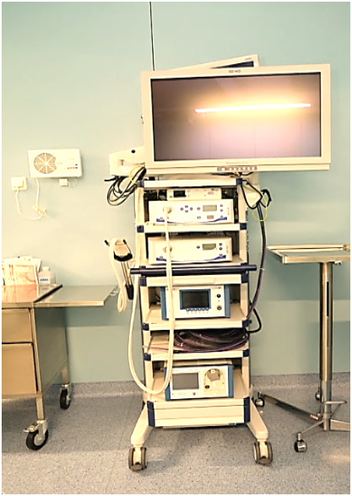
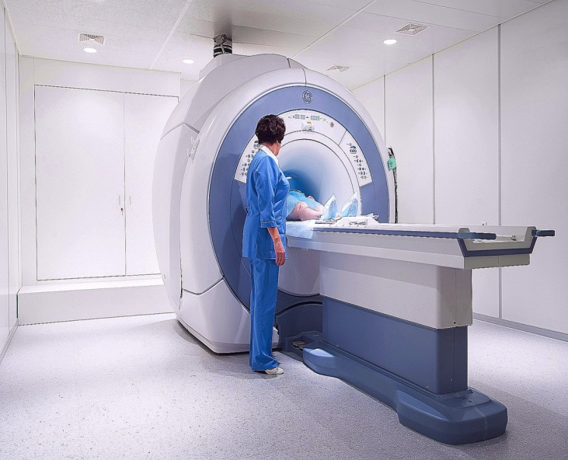
Региональный проект
«Борьба с онкологическими заболеваниями»
Приобретение
медицинского оборудования
В 2019 году: УЗИ-аппарат экспертного класса, видеоэндоскопический комплекс, эндоскопические комплексы для выполнения торакальных и гинекологических операций
В 2020 году: рентгенодиагностический комплекс на 3 рабочих места, ангиографический аппарат, комбинированная совмещенная система однофотонного эмиссионного компьютерного томографа и компьютерного томографа, аппарат брахитерапии, операционный микроскоп, две ускорительные установки, дополнительное оборудование для радиомодификации/гипертермии, два видеогастроскопа, видеоэндоскопический комплекс, аппараты наркозно-дыхательные
2019 год 21 ед.
Эндоскопический комплекс для выполнения торакальных операций
286,6 млн
2020 год 14 ед.
Перечень ГМО АО для оснащения медицинским оборудованием
ГБУЗ АО «АКОД»
ГБУЗ АО «СГКБ № 2 СМП»
ГБУЗ АО «АОКБ»
ГБУЗ АО «Котласская ЦГБ»
550,8 млн
2021 год
192,9 млн
2022 год
230,9 млн

Slide 11
Динамика показателей онкологической помощи

Slide 12
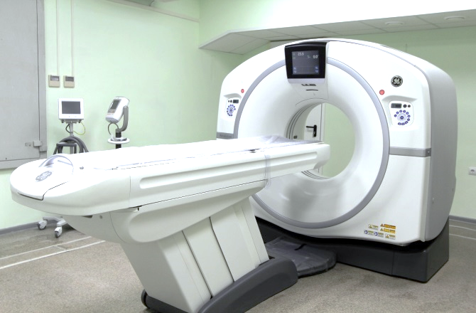

Целевые показатели (индикаторы)
Показатели | Базовый (2018 год) | 2019 год |  | 2020 год
 |  | план | факт | план | факт за 10 мес.
Удельный вес больных со злокачественными новообразованиями, состоящих на учете 5 лет и более | 55,5 | 56,3 | 55,6 | 56,5 | 56,0
Одногодичная летальность больных со злокачественными новообразованиями, % | 27,0 | 25,6 | 25,2 | 24,4 | 23,0
Доля злокачественных новообразований, выявленных на ранних стадиях | 54,2 | 55,3 | 55,5 | 52,1 | 49,5

Slide 13
Благодарю за внимание!

